Slide 1
Татар халкының бизәнү әйберләре
Әбиемнең серле
сандыгы
Төзеде Назмиева Г.В

Slide 2
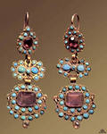
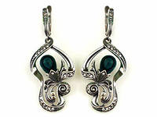
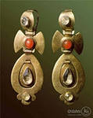
Алка - барлык татар хатын - кызлары арасында иң киң таралган бизәнү әйбере. Алкаларның аерым төре әллә ни әһәмиятле булмаган. Һәркем үзенә ошаганын сайлап алган. Гомүмән алганда, чагыштырмача зур булмаган алкалар такканнар

Slide 3
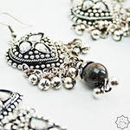
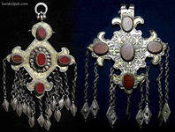

Slide 4
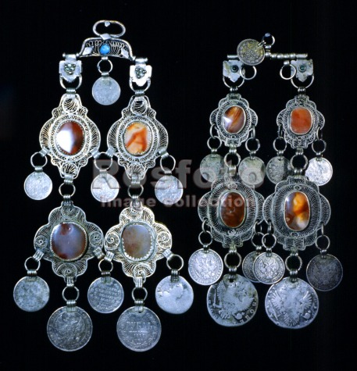
Чулпы - төрле яшьтәге татар хатын-кызлары яратып куллана торган бизәнү әйбере. Аны яшүсмер чактан тага башлаганнар. Гади генә юл белән кара бауга бәйләнгән яки тоташтырып тегелгән бер-ике, кайчагында аннан да күбрәк эре көмеш акчалардан торган чулпыларны, билдән астарак төшеп торырлык итеп чәч толымнарына бәйли торган булганнар. Чәч тәңкәсе яисә тезмә - кызларның чәчләренә тага торган бизәнү әйбере. Ул 2-3 см киңлектә, 80 см озынлыкта тар гына ике киндер тукыма кисәгеннән, ефәк тасмадан яки укалы тасмадан тора.

Slide 5
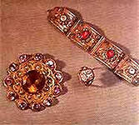
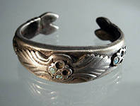
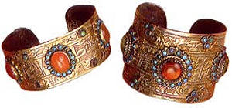
Беләзек. Беләзекләр төрле була: беренчесе тоташ кисәктән ясалган һәм чылбыр рәвешендәге ике - өч шар ватыгы кисәкчәләреннән тоташтырып эшләнгән беләзекләр; икенчесе - төрле чылбыр формасындагы бизәкләрдән ясалган.

Slide 6
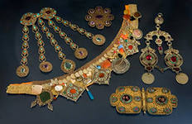
Каптырма - казан татарларның төрле типтагы киң таралган бизәнү әйбере. Шулар арасыннан игътибарга лаек булганын - ир - атларның күптөрле ташлардан үреп яки чүкеп бизәлгән 5 - 7 см зурлыгындагы бил каешы каптырмасын күрсәтеп үтәргә мөмкин. Икенчесе - шулай ук киң таралган, хатын - кызларның зурлыклары белән аерылып торган камзул һәм беләзек каптырмалары.

Slide 7
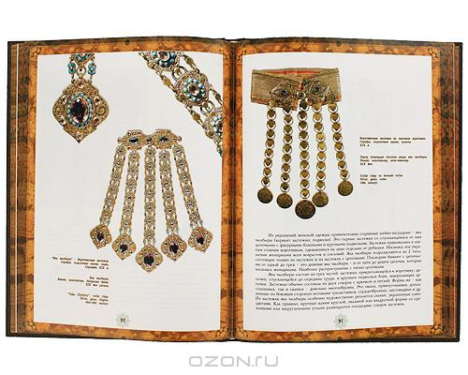

Slide 8
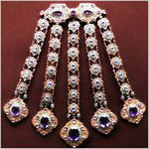

Slide 9
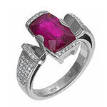
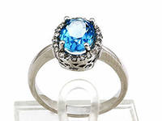
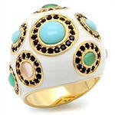
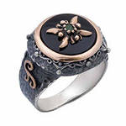
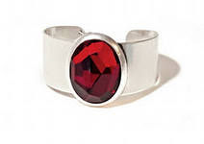
Йөзек-татар кызларынын яраткан бизәнү әйбере булган. Бай хатын кызлары аны көнлеккә кисә, авыр хәллеләре бәйрәмдә генә кия алган. Алар алтыннан, көмештән эшләнгән. Кыйммәтле ташларлдан куелган. Кызыл, зәнгәр ташлылылары аеруча яратылып киелгән. Шулай ук бизәкле , төрле язулы да булган

Slide 10
Хәситә - татар хатын - кызларының киң таралган бизәнү әйбере булып санала. Аны сул җилкә аркылы уң кулга кигәннәр һәм ул, орден тасмасы кебек, күкрәкне әйләндереп алган. Гадәттә, хәситәне 5 - 10 см киңлектәге, 30 - 35 см озынлыктагы тар буын формасында, тотрыклы һәм каты булып торсын өчен аскы өлешенә катыргы куеп, төсле (еш кына сары төстәге) тукымадан теккәннәр. Аның култык астына туры килгән урынына дога язылган янчык (бөти) тегеп куя торган булганнар.

Slide 11
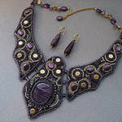
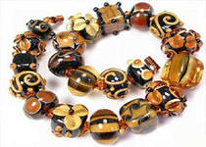
Муесалар-шулай ук төрле булган һәм бизәнү әйберләре арасында киң таралган.алар төрле кыйммәтле ташларладан эшләнгән.төрле формаларда булган.аллы-гөлле муесалар татар кызларына бик килеш

Slide 12
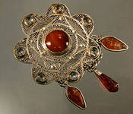
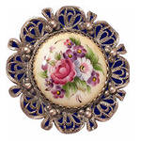
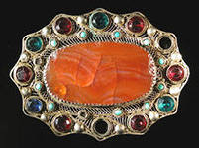
Брошки-иң кыйммәтле бизәнү әйберләренең берсе.бай хатын кызлары гына үзләренә бу байлыкларны рөхсәт итә алганнар.алар шулай ук алтын көмештән эшләнгән.төрле матур бизәкләр төшерелгән.

Slide 13
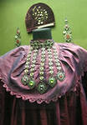
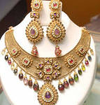
Менә алар ничек матур күренгәннәр

